Slide 1
Итоговый проект на тему: «Разработка WEB-приложения Интернет магазина»
ФГБОУ ВО «Российский экономический университет им. Г.В. Плеханова»
Программа профессиональной переподготовки: Fullstack-разработка на языке Java
Умеркаева Полина Руслановна
Группа: FSJ-2-22

Slide 2
Предметная область
Данный проект представляет собой WEB-приложение интернет магазина, которое способно на:
Аутентификацию пользователей
Авторизацию по ролям(Администратор и Пользователь)
Шифрование паролей
Просмотр, добавление, редактирование товаров
Добавление товаров в корзину и формирование заказов
Интернет магазин посвящён Чайному клубу, продающему чай и посуду.

Slide 3
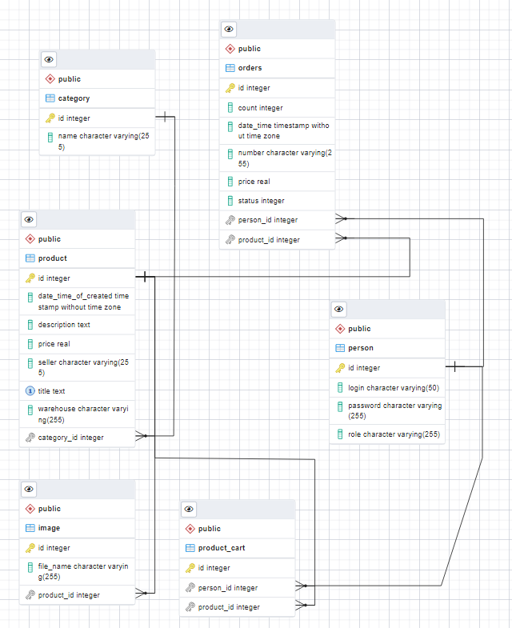
ER-модель базы данных

Slide 4
Инструментальные средства
Язык программирования Java
HTML CSS JS Bootstrap
Фреймворк Spring
Среда разработки IntelliJ IDEA
Браузер Firefox Developer Edition
pgAdmin4
GitHubDesktop

Slide 5

Результат

Slide 6
Заключение
В данной работе было разработано WEB-приложение Интернет магазина Чайного клуба.
В рамках работы были использованы знания и технологии, которым обучались на программе профессиональной переподготовки Fullstack-разработка на языке Java.

